Slide 1
ACCESIBILIDAD EN LA UNIDAD DE MANTENIMIENTO VIAL

Slide 2
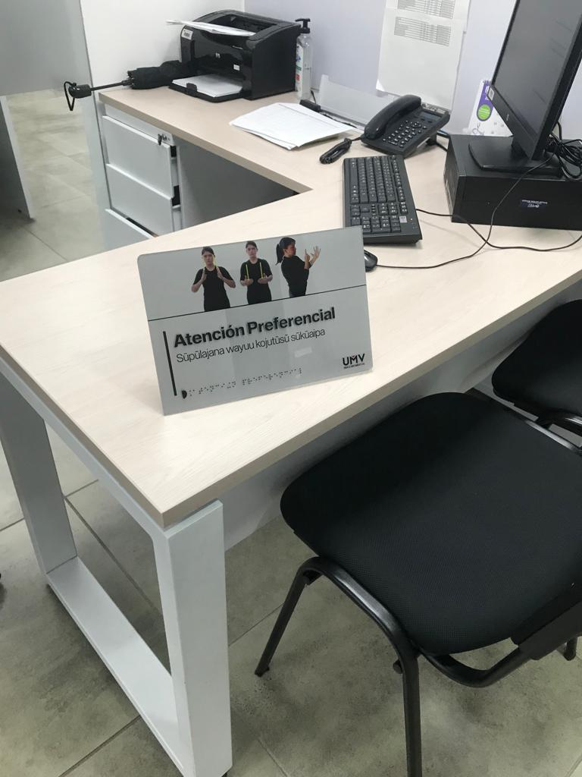
¿QUÉ ES ACCESIBILIDAD?
Son las condiciones y medidas que deben cumplir las instalaciones y los canales de atención para adaptar el entorno, productos y servicios, con el fin de asegurar el acceso de las personas con discapacidad en igualdad de condiciones al entorno físico y a la información institucional, incluidos los sistemas y las tecnologías de la información y las comunicaciones. Ley 1618 de 2013.

Slide 3
¿QUÉ SON BARRERAS?
1. Barreras Actitudinales
Barreras: Se define como barreras, cualquier tipo de obstáculo que impida el ejercicio efectivo de los derechos de las personas con algún tipo de discapacidad, estas pueden ser:
2. Barreras Comunicativas
3. Barreras Físicas

Slide 4
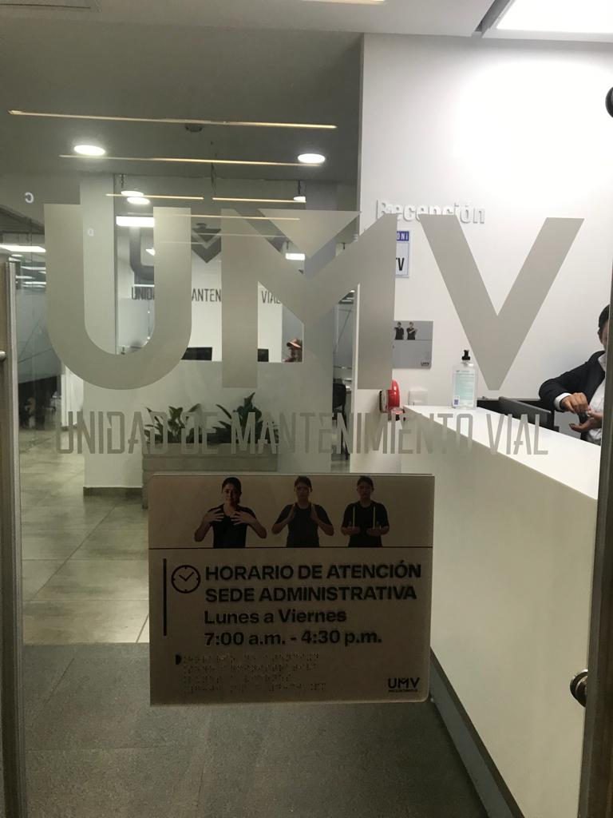
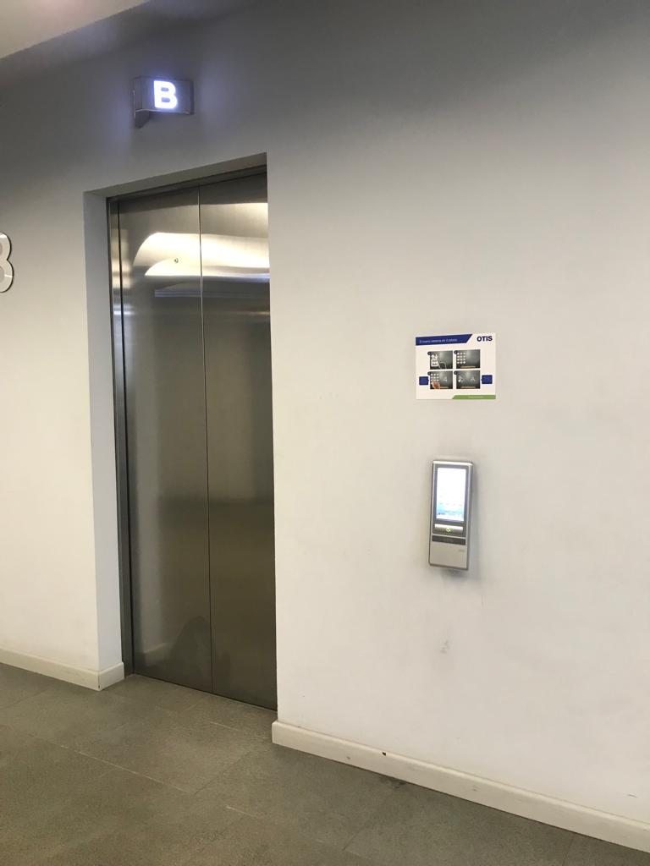
Accesibilidad Sede Administrativa
1. Se cuenta con acceso peatonal y ascensores, que facilitan el acceso a los ciudadanos, brindando condiciones adecuadas para personas con movilidad reducida o con discapacidad.
2. Para garantizar las condiciones de acceso a la infraestructura física de la entidad, se implementó señalización de ingreso, iluminada, clara, legible, que cuenta con demarcación inclusiva: Alto relieve, braille, pictogramas, otras lenguas (lengua de señas, y lengua étnica Wayuu).

Slide 5
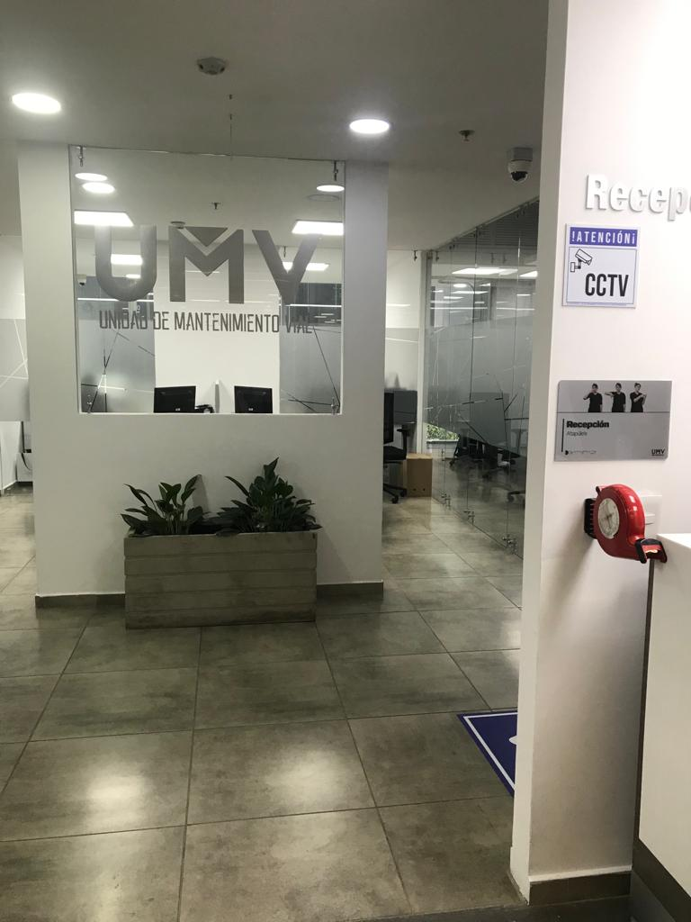
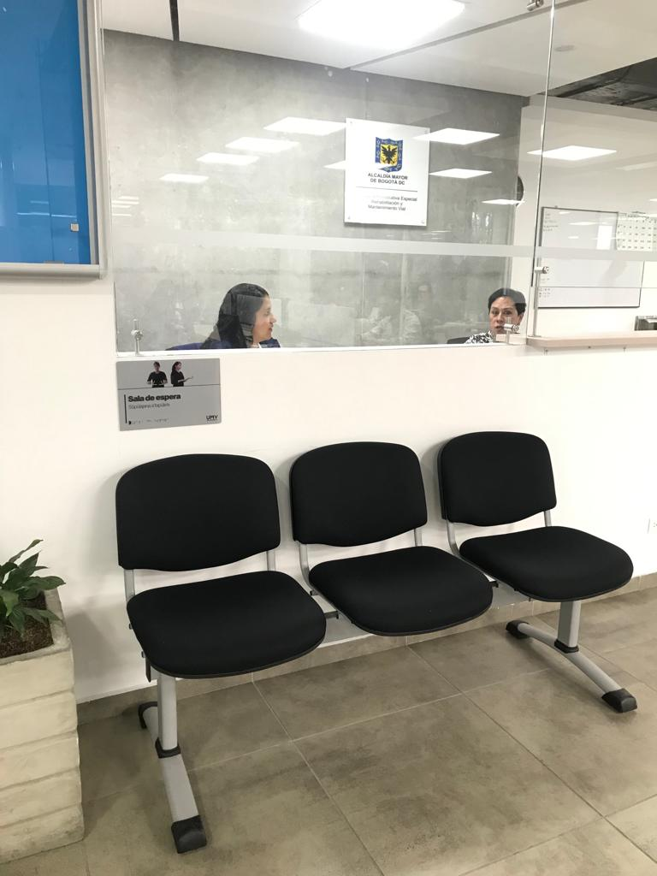
Accesibilidad Sede Administrativa
3. Se centralizó la atención al ciudadano, en la Sede Administrativa, habilitando dos módulos de atención al ciudadano en el horario de 7:00 am a 4:30 pm jornada continua.

Slide 6
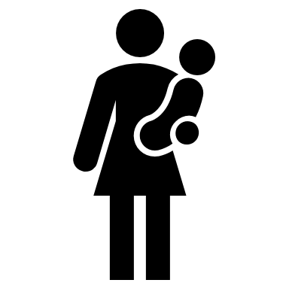
Accesibilidad Sede Administrativa
* Se adecuó sala de espera, con disponibilidad de sillas prioritarias, área libre y amplia para personas con discapacidad, que permite la ubicación y manipulación de sillas de ruedas o accesorios de movilidad.

Slide 7
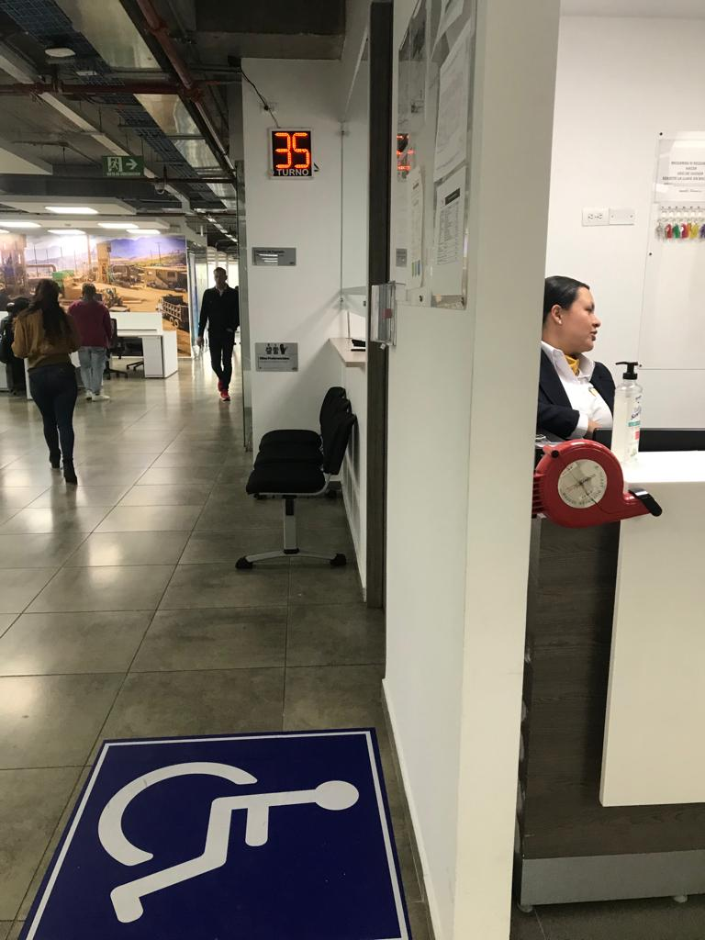
Accesibilidad Sede Administrativa
Uno de los módulos está destinado a la atención preferencial con el cual se brindará prioridad a las siguientes poblaciones:
Personas en situación de discapacidad.
Niños, niñas y adolescentes.
Mujeres gestantes
Adultos mayores
Personas con niños o niñas en brazo
Personas con problemas de seguridad y/o protección.
Personas con enfermedades terminales o catastróficas.
Personas de la fuerza pública.
Personas en estado de indefensión o debilidad manifiesta.
Cuidadores y cuidadoras del distrito capital. *
*Acorde con las necesidades del servicio, se instaló un digiturno para asignación del turno regular de acuerdo al orden de llegada.

Slide 8
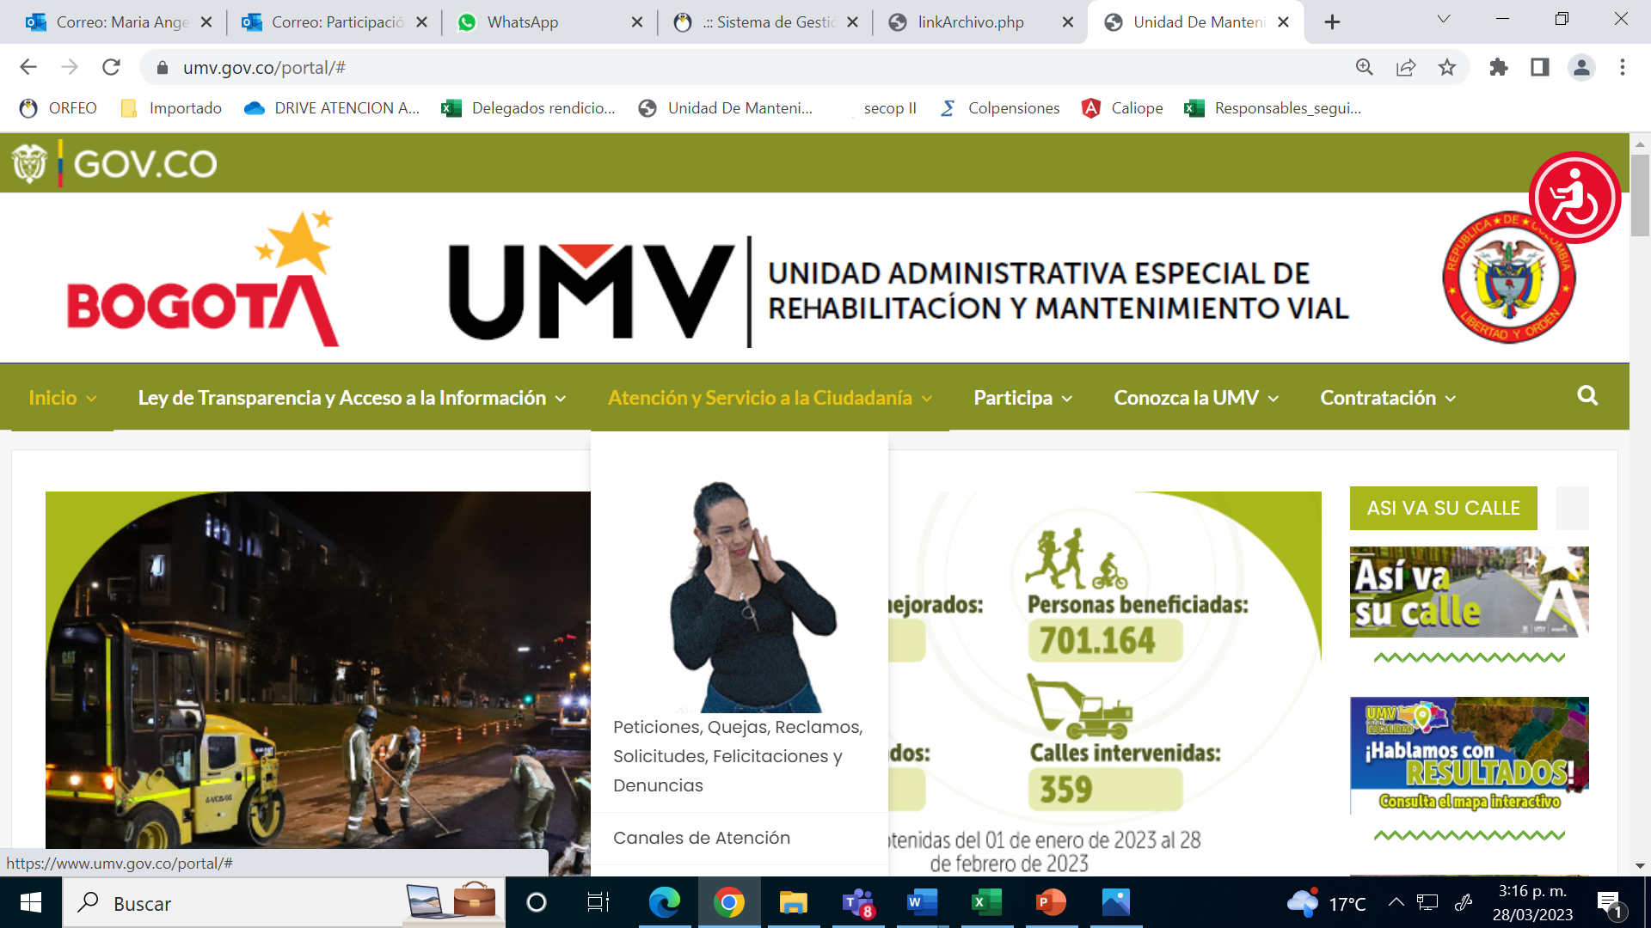
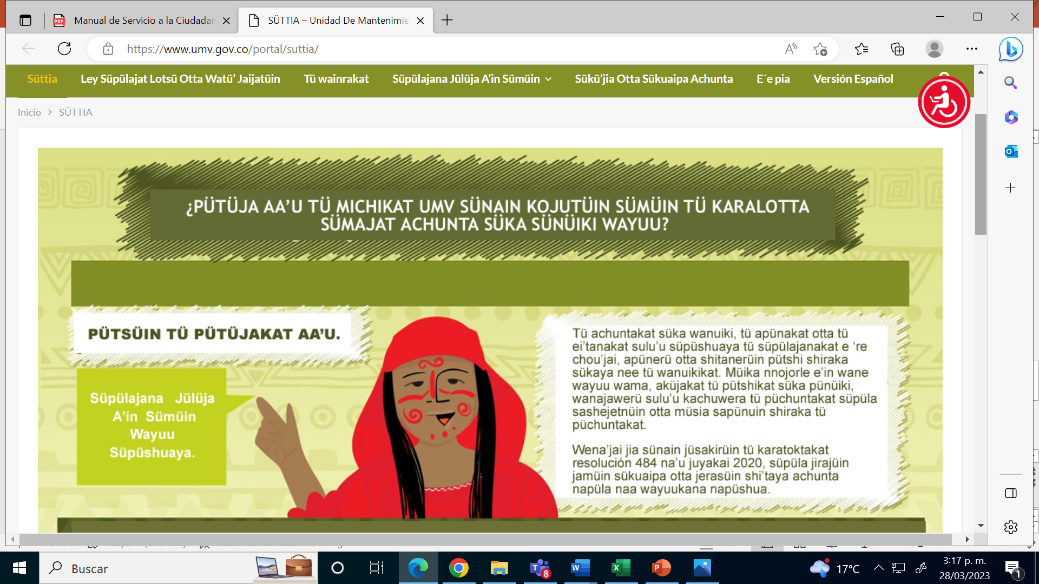
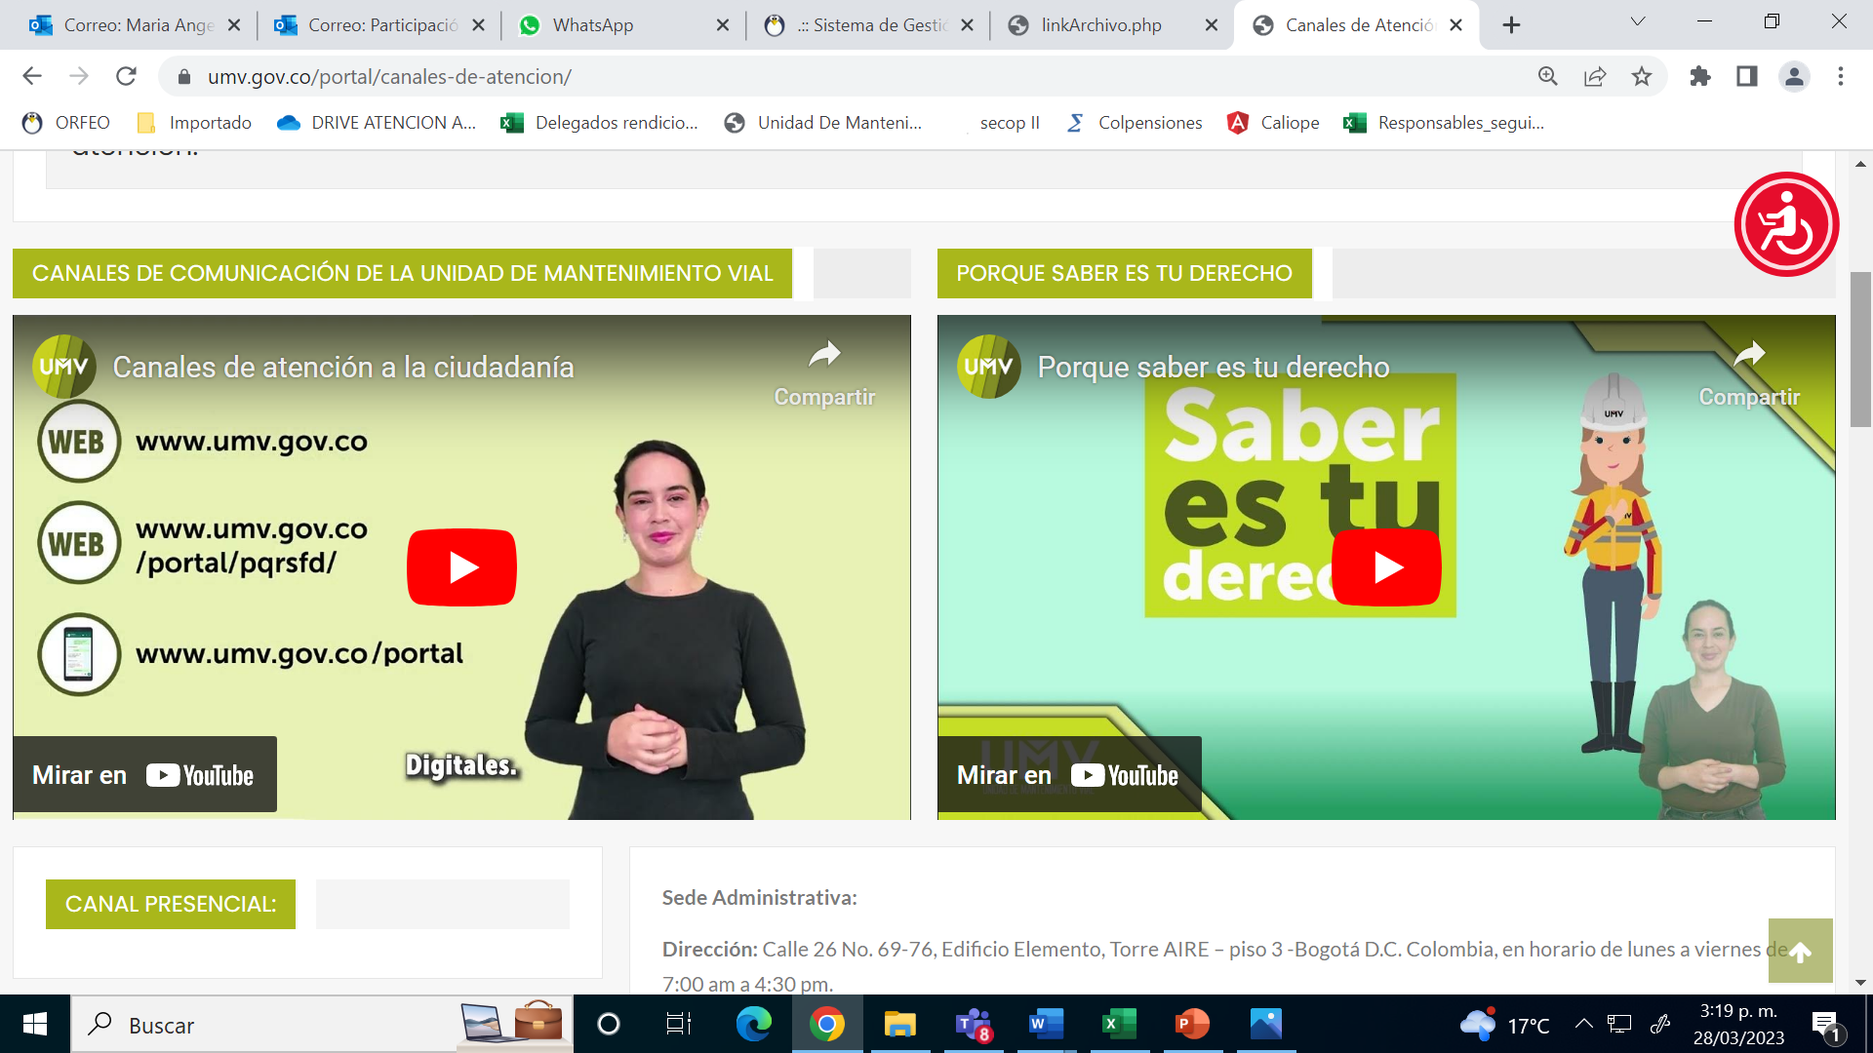
Accesibilidad Pág. Web
Se implementó dentro de la página web el micro sitio traducido a lengua wayuu con los contenidos y secciones más visitadas por la ciudadanía. https://www.umv.gov.co/portal/suttia/.
* Se cuenta con un micro sitio traducido a lenguaje de señas con los contenidos y secciones más visitadas de nuestra página web: https://www.umv.gov.co/portal/canales-de-atencion/

Slide 9
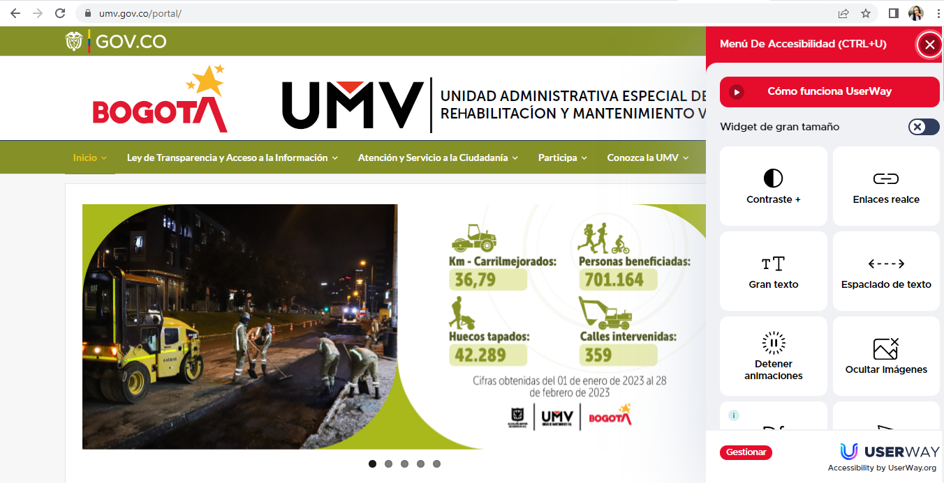
Accesibilidad Pág. Web
*En la página web de la entidad, se cuenta con el menú de accesibilidad.

